Slide 1

Trò chơi: Bí Mật trong quả bóng
Giới thiệu
CÂU
HỎI ?

Slide 2
Trò chơi: Bí Mật trong quả bóng
Slide chính
1
2
3
4
5
6
7
8
9
10
Chọn bóng

Slide 3
Câu 1
Câu 1:
Nêu công thức tính chu vi hình vuông ?
C x 4
MỞ
ĐA

Slide 4
Câu 2
Câu 2:
Nêu công thức tính chu vi hình chữ nhật.
(d+r) x 2
MỞ
ĐA

Slide 5
Câu 3
Nêu công thức tính diện tích hình vuông.
C x C
MỞ
ĐA

Slide 6
Câu 4
Nêu công thức tính diện tích hình chữ nhật?
D x R
MỞ
ĐA

Slide 7
Câu 5
Nêu công thức tính Diện tích hình tam giác
đáy x cao : 2
MỞ
ĐA

Slide 8
Câu 6
Nêu công thức tính diện tích hình thang?
(Đáy lớn ₊ đáy bé) x cao : 2
MỞ
ĐA

Slide 9
Câu 7
Nêu công thức tính chu vi hình tròn
2r x pi
MỞ
ĐA

Slide 10
Câu 8
Nêu công thức tính diện tích hình tròn.
R x R x pi
MỞ
ĐA

Slide 11
Câu 9
Nêu công thức tính DTXQ hình lập phương.
C x C x 4
MỞ
ĐA

Slide 12
Câu 10
Nêu công thức tính DTTP hình hộp lập phương.
C x C x 6
MỞ
ĐA

Slide 13
Cách chơi
-Slide 1: Giới thiệu
-Slide 2-Slide chính:
*HS chọn bóng mang số ? → GV nhấp chuột (bàn tay) số đó! → Slide chứa câu hỏi xuất hiện.
-Tại Slide câu hỏi: GV nhấp MỞ → trái bóng mở ra → xuất hiện câu hỏi … Hs trả lời (tùy xử lý) → GV nhấp ĐA →đáp án xuất hiện
-GV nhấp mũi tên → quay về Slide chính.

Slide 14
Ý kiến
-Các bạn sửa câu hỏi: bung 2 nửa trái bóng ra → nhấp chuột vào textbox rồi sửa!!!!!
Nêu công thức tính DTTP hình hộp lập phương.
C x C x 6

Slide 15
Hiệu ứng:
-Tại Slide 1: hiệu ứng Nhóm Motions Paths
*Banh nhỏ : Bounce Right hoặc Left → kéo đường dẫn cho nó hẹp lại;
*Banh to: Line : vẽ hai nửa bóng trái chiều nhau
-Tất cả Start là With Previous ; Timing thẻ Repeat là: until End of Slide (Ngừng chiếu Slide thì ngừng nhảy)

Slide 16
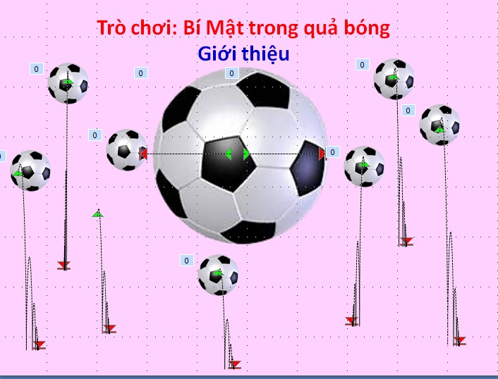
Hiệu ứng:

Slide 17
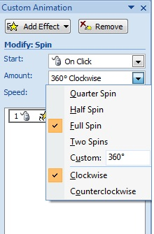
Hiệu ứng:
-Tại Slide 2: hiệu ứng Nhóm Emphasis → Spin → cái xuôi – cái ngược quay theo chiều quay Kim đồng hồ:
THÂN CHÀO!
LGB

Slide 18

SƯU TẦM: ĐOÀN VĂN DOANH, NAM TRỰC, NAM ĐỊNH
LINK NHÓM DÀNH CHO GV BỘ MÔN VẬT LÝ TRAO ĐỔI TÀI LIỆU VÀ CHUYÊN MÔN CT 2018
https://www.facebook.com/groups/299257004355186

